Slide 1
PEDAGÓGIAI ISMERETEK
Mestervizsgára felkészítés
2014
Dr. Földes Zoltán

Slide 2
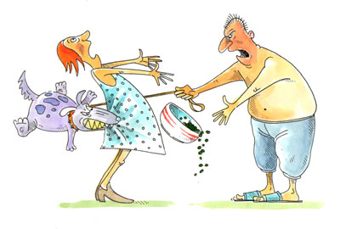
I. A GYAKORLATI MUNKA TANULÁSÁHOZ SZÜKSÉGES PSZICHOLÓGIAI FOGALMAK, ALAPOK
Bevezetés
A pszichológia a lelki jelenségeket kutató tudomány.
A pszichológia segítségével megismerhetjük az emberek
viselkedése mögött húzódó okokat, indítékokat.

Slide 3
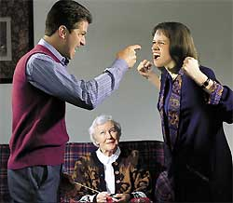
Bevezetés
Önismeretünk birtokában módunk van viselkedésünk ellenőrzésére és
megváltoztatására.
A pszichológiai ismeretek nélkülözhetetlenek az emberekkel való kapcsolatokban, az emberekkel való bánás során.
A pszichológia jellemző módszerei:
  Megfigyelés- Önmegfigyelés- Mások megfigyelése- kísérlet
  Kikérdezés, Beszélgetés, Tesztek

Slide 4
A tanulás megismerő tevékenységének módja, jellemzői (I/2. tétel)
A tanulási folyamat teljes láncolatában, a megismerés (tananyag-feldolgozás) folyamatának pszichikus elemei, jellemzői:
a feldolgozandó ismeretek előkészítése (taneszközök szerepe)
a tanulók figyelmének felkeltése/lekötése
gyakorlati feladatok kiadása, problémamegoldó gondolkodás fejlesztése
A tanulást befolyásoló lelki jelenségek, (amelyek a megismerő folyamatok mögött húzódnak):
Érzékelés/észlelés
Figyelem
Emlékezés
Képzelet
Gondolkodás
Érzelmi-akarati (affektív) tulajdonságok

Slide 5
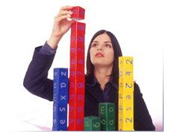
Érzékelés- észlelés
Az érzékelés és az észlelés két, szorosan egymásra épülő folyamat
Az érzékelés és észlelés, mint a megismerés alapja, befolyásolja
gondolkodásunkat, viselkedésünket, személyiségünk alakulását.
Az érzékszerveink az ingerek erősségének a különbségét érzékelik.
Folyamata: inger/ingerület → érzékszerv → idegpálya → agykéreg
Az ingerek fajtái: mechanikus → fény → hő → kémiai ingerek
Az érzékszerveink az ingerek erősségének a különbségét érzékelik.
Alapfogalmai:
    érzékelési küszöb;
    különbségi küszöb;
    adaptáció.

Slide 6
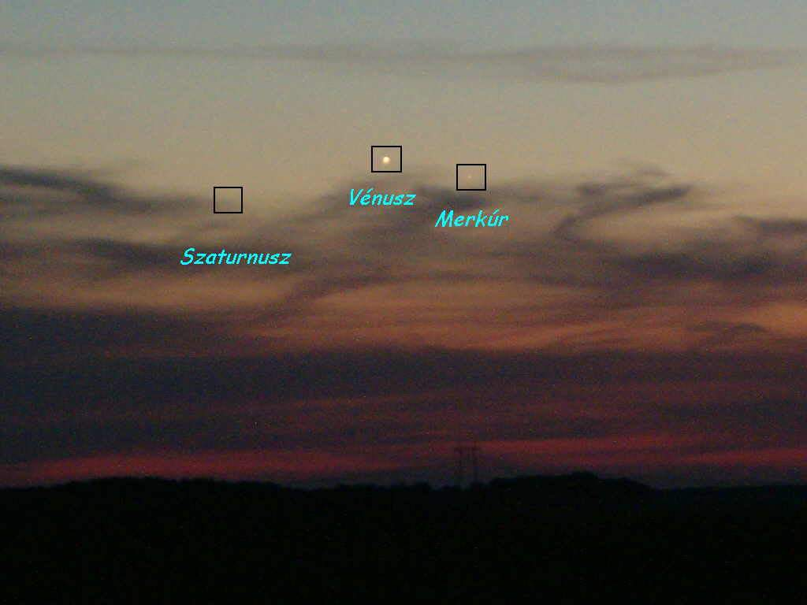



Érzékelés- Észlelés
Észlelésnek a tárgyak és a jelenségek érzékelését követő tudati visszatükröződést nevezzük.
Az észlelés az érzékelésnél összetettebb, bonyolultabb
lelki jelenség.
Az észlelés folyamatában az – érzékelés adatain kívül- előző
tapasztalatainkat, korábban szerzett ismereteinket is felhasználjuk.
Megkülönböztetünk: tér-, idő- és mozgásészleléseket.
A kétértelmű képek, amelyek az észlelés sokrétűségének értelmezését szolgálják:

Slide 7
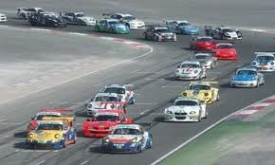
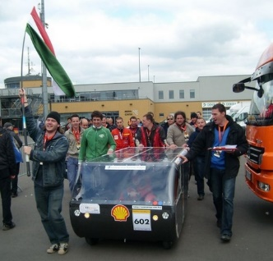


FIGYELEM
A figyelem egy olyan koncentrációs állapot, amelyben az agyunk képes a kiválasztott ingerek befogadására.
A figyelem lehet önkéntelen és szándékos.
Az önkéntelen figyelmet kiválthatják:
külső tényezők (viszonylag erős inger, szokatlan inger, mozgó tárgy, ingerváltozás);
belső tényezők (az érdeklődés).
A szándékos figyelem során olyan jelenségekkel tudunk kapcsolatot tartani, amelyek a szervezet pillanatnyi fenntartása szempontjából érdektelenek (lásd a tanulás).

Slide 8

Emlékezet
Az érzékelés, figyelem során minden folyamat nyomot hagy az idegrendszerünkben, ezért tudjuk feleleveníti azokat.
Amikor a múltbeli tapasztalat, az információ (tárgy vagy esemény) felidézése tudatunkban az eredeti inger nélkül is jelen van, akkor emlékezetről beszélünk.
Az emlékezés folyamatai:
A bevésés (rögzítés) lehet:
szándékos (mechanikus és gondolati) és önkéntelen.
Az eredményes bevésés (rögzítés)
feltételei:
kódolás/rögzítés
tárolás/megőrzés vagy felejtés
előhívás/felidézés
                az idegrendszer állapota;
                az érdeklődés;
                ha több érzékszerv észleli;
                a korábbi ismeretek;
                tevékenységhez kötődik.

Slide 9
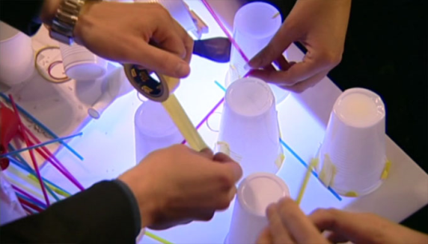
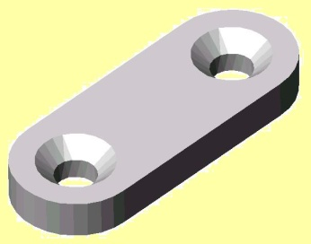
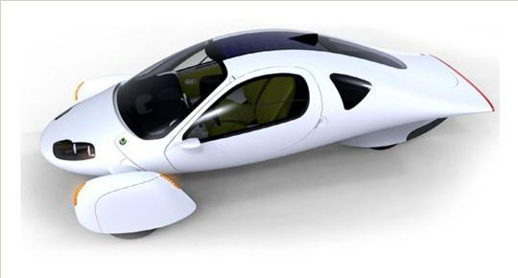
Képzelet
A képzelet úgy teremt képeket, hogy a régi tapasztalatokból származó képeket szétbontja és újra csoportosítja.
A képzelet formái:
reproduktív képzelet;
alkotóképzelet;
álom.
Reproduktív képzeletről akkor beszélünk, amikor egy elbeszélés, rajz,
írott szöveg utasítás alapján mások elképzelését
újra felépítjük,létrehozzuk, megjavítjuk.
Az alkotó képzelet új dolgok önálló létrehozását jelenti.
A tudósok, művészek mellett a műszaki szakemberek,
mesterek sajátossága, hogy munkájuk,
tevékenységük során valami újat,
előzőhöz képest célszerűbbet,
jobbat hozzanak létre.

Slide 10


Gondolkodás
A gondolkodás is, mint az ember megismerőtevékenységének legmagasabb foka, feltételezi az aktív értelmi tevékenységen alapuló:
    megértést és
    feladatmegoldást.
A gondolkodás szoros kapcsolatban van a beszéddel. Amikor gondolunk valamire, akkor az azt jelképező szó kimondásának művelete is megjelenik
A gondolkodás folyamatában logikai műveleteket végzünk (elemzés, probléma megoldása, szabályalkotás).
A gondolkodás tudatos irányítottsága szempontjából megkülönböztetünk:
asszociatív (összefüggés-kereső),
megértést szolgáló és
problémamegoldó gondolkodást.

Slide 11

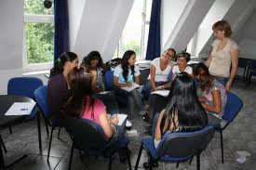
A XXI. sz. kompetencia fogalma, elemei (I/3. tétel)
Kompetencia: Azon elvárható ismeretek, képességek, magatartási és viselkedési jegyek összessége, mely által a személy képes lesz egy adott feladat eredményes teljesítésére. (vmire való alkalmasságot jelent)
A kompetencia alapú oktatás teljesítményalapú kimeneti követelményeiben
már szerepel a:
Tudás →képesség → attitűd → önállóság és felelősségvállalás
jellemzők.
Kulcskompetencián azokat a személyiségre jellemző
képességeket, tudásokat, tapasztalatokat értjük, amelyek szükségesek a munkába álláshoz, az élethez, a műveltség megszerzéséhez:
Kommunikációs kompetencia
Együttműködési kompetencia
Problémamegoldó kompetencia
Notes:
Kompetencia (hasznosítható tudás)
Illetékesség, hatáskör, jogosultság (MÉK)
Képesség komplex feladatok adott kontextusban történő sikeres megoldására - (OECD) azaz, ismeret+készség+attitűd összessége - (EU)
Teljesítményképes tudáselem – gyakorlatban történő megnyilvánulás
Eltérés: szakmai vagy általános műveltségi kompetencia
Kompetenciaprofil
Feladatprofil
Tulajdonságprofil
A szakmai és vizsgakövetelményben megadott kompetenciák (1)
Szakmai kompetencia
Személyes kompetencia
A szakmai és vizsgakövetelményben megadott kompetenciák (2)
Társas kompetencia
Módszer kompetencia

Slide 12
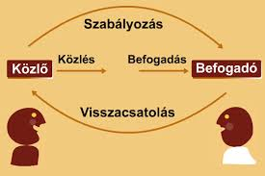
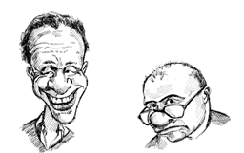
Kommunikációs kompetencia
Kommunikációs kompetencia révén a személy képes arra, hogy két vagy több ember közötti információcserét bonyolítson le.
Képesség arra, hogy az ember az érzéseit, gondolatait különböző módon a lehető legpontosabban, a szociális normák által elfogadott módon tudja kifejezni és a címzetthez eljuttatni.
A kommunikáció fő formája a beszéd, (mint jelrendszer), és azt kísérő nem szóbeli (nonverbális) metakommunikáció:
Harmónia
A kommunikáció során a (társadalom/csoport) szociális normáit be kell tartani:
  meghallgatjuk a másikat,
  nem vágunk egymás szavába,
  nem használunk olyan kifejezéseket, durva szavakat, amely a másik félt sértheti.
Metakommunikáció során a
  kézmozdulat
  arckifejezés,(gesztikulálás)
  testtartás
Notes:
Az oktató:
- leírással a konkrét látható és állandó jellemzőket közli;
- elbeszéléssel a változó jellemzőket közvetíti;
- magyarázattal a szabályokat, elveket, törvényeket tanítja.
A szóbeli módszereket ki kell egészíteni:
- képpel, taneszközök alkalmazásával;
- kérdésekkel, illetve a tanulók tevékenykedtetésével.

Slide 13
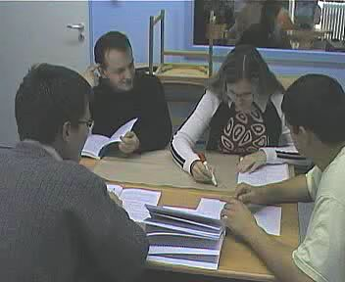
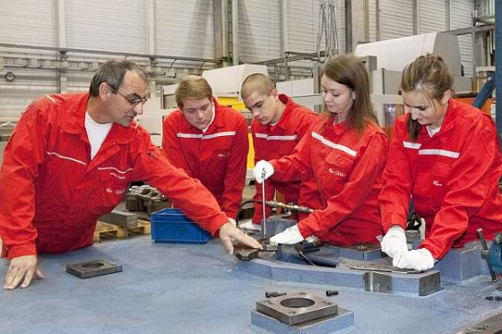
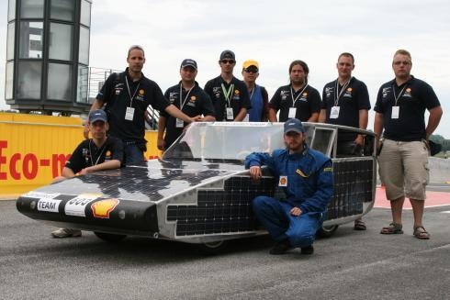
Együttműködési kompetencia
Az együttműködési kompetencia olyan képesség együttes, amely a résztvevők közös tevékenységét segíti elő különböző célok elérése érdekében:
egyéni és közös felelősség alakulását,
az egymásra utaltság felismerését,
a támogató viselkedésmódok begyakorlását.
A kooperatív tanulási módszer jellemzői;
4-5 fős kis csoportokban végzett tevékenységén alapul,
a csoporttagok együttműködését teszi szükségessé,
a résztvevők együtt sajátítják el az ismerteket,
segítik egymást a nehézségek megértésében,
a tanuló aktív ismeretszerző, és felelősséget vállal,
az ismeretek elsajátításán túl kiemelt jelentősége van:
  a szociális készségek kialakításában és
  az együttműködési képességek fejlesztésében.
Notes:
Az együttműködési kompetencia olyan képesség együttes, amely a résztvevők közös tevékenységét segíti elő különböző célok elérése érdekében. E kompetencia segíti az egyéni és közös felelősség alakulását, az egymásra utaltság felismerését és lehetőséget nyújt a támogató viselkedésmódok begyakorlására. Ebből következően a kölcsönösen elfogadható megoldásokat elősegítő képességek, tudások adják az együttműködési (kooperatív) kompetencia alapját. Megjelenik a képesség-együttesben a valamiben való részvétel vállalása, illetve egy adott cselekvési folyamat irányításának igénye is. A személyes kapcsolatokban megnyilvánuló érintkezés minősége, mennyisége és a felelősségvállalás mértéke egészíti ki e kompetencia alkotó elemeit.
A közös célt vállaló csoportok feladat megoldási technikáiban is jól megfigyelhető a résztvevők együttműködési szintje. Az együttműködési kompetencia jól megmutatkozhat a brigádok, csoportok bérezésének módszerében vagy az adott cél sikeres teljesítéséhez kapcsolódó jutalmazási rendszerekben, pl. a kupát megszerző csapatnak meghatározott összeget ígérnek prémiumként.

Slide 14
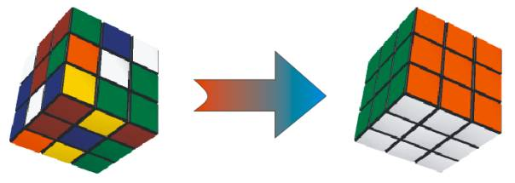
Problémamegoldó kompetencia
Problémamegoldó kompetencia olyan képesség, amikor gondolati műveleteket, eljárásokat végzünk olyan helyzetekben, amikor a megoldáshoz vezető út nem egyértelműen nyilvánvaló.
Lényeges jellemzője:
  váratlan helyzetekhez kapcsolódó eljárásokat kell alkalmazni,
  különböző területeken megtanult ismereteket az adott, élethelyzetben kell alkalmazni
A problémamegoldó kompetencia nem választható el a gondolkodás fejlettségétől és a gondolkodási műveletek begyakorlottságától

Slide 15
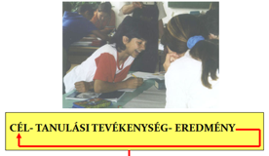
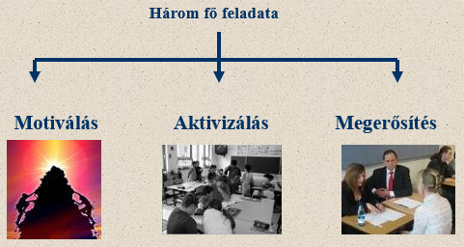
A tanuláshoz kacsolódó pedagógiai feladatok (7. tétel)
A személyiségváltozás előidézésének egyik legfontosabb eszköze a tanulási folyamat irányítása, támogatása.
Az iskolai tanítás- tanulási folyamat nem más, mint a tanuló tanulásának:
  tervezése
  szervezése
  irányítása (szabályozása)
  értékelése
Alapvető pedagógiai feladat, az oktatói tevékenység eredményességének fokozása. /Célok pontos meghatározása, motiválás/
A tanuló aktivitásának fokozása a tanulási folyamatban
A tanulói tevékenység értékelése
A képességek különböznek elméleti és gyakorlati vonatkozásaikban is, ezért a differenciálás alapvető feladat
Hogyan szeretek tanulni?
Kérdőív (24. oldal)
Notes:
Önismereti kérdőív
Hogyan szeretek tanulni?
Kérdőív
A következőkben A/ és B/ betűvel jelzett állításokat találsz, amelyek közül a rád jellemzőt kell kiválasztanod, a megfelelő betűt bekarikázni.
1.
A/ Ha látom is és hallom is a megtanulandó szöveget, könnyebben megjegyzem.
B/ Hangosan szeretem elolvasni a tananyag szövegét, ha felkészülök.
A/ Szeretem, ha kikérdezik tőlem, amit megtanultam.
B/ Jobb, ha a tanár magyarázatát meghallgatom, mintha a könyvből kellene megtanulni az anyagot.
2.
A/ Nagyon hasznos számomra, ha a tanár ábrákat mutat be táblán vagy írásvetítőn.
B/ Ha megbeszélem valakivel a tananyagot, könnyebben tanulok.
A/ Ha vannak képek, ábrák a könyvben, szívesebben tanulok.
B/ Ha valaki szóban elmondja nekem a leckét, könnyebben megértem, mintha olvasnék.
3.
A/ Ha ábrákat készítek, könnyebben tanulok, mintha csak olvasnék.
B/ A szabályokat szóról szóra „bevágom”.
A/ Mozdulatokat könnyebben megjegyzek, mint képeket vagy ábrákat.
B/ Akkor biztos magamban, ha szóról szóra megtanulom a leckét.
4.
A/ Nyugtalanít, ha tanulás közben csend van körülöttem.
B/ Szívesebben tanulok barátommal, mint egyedül.
A/ Akkor tanulok könnyen, ha közben szól a rádió vagy a tv.
B/ Egyedül szeretek tanulni.
Értékelő lap
1. 2. 3. 4.
A/ A/ A/ A/
B/ B/ B/ B/
A/ A/ A/ A/
B/ B/ B/ B/ 25
Értelmezés:
1. A/ választása (2 db) azt jelenti, hogy a vizuális (látás) és az auditív (hallás) információ-felvétel könnyíti a tanulást.
Az 1. B/ válaszai azt jelentik, hogy a hallás utáni tanulás a jellemző.
2. A/ választása azt jelenti, hogy az információ feldolgozás/tanulás könnyebb, ha jelek/ábrák útján történik.
A 2. B/ válaszok azt jelentik, hogy a szöveges információ-feldolgozása jellemző.
3. A/ választása azt jelenti, hogy a mozgással kísért tanulás a sikeres.
A 3. B/ válaszok azt jelentik, hogy a „magolás”, mint tanulási szokása jellemző.
4. A/ választása azt jelenti, hogy a tanulási környezet befolyásolja a tanulást.
A 4. B/ válaszok azt jelentik, hogy a személyek, akik körülötted vannak, befolyásolják a tanulásodat.
Önellenőrző feladatok:
1. Fejezze be a mondatot!
A nevelés céltudatos, fejlesztő tevékenység
______________________________________________________________
2. Válassza ki a kakukktojást!
a) Pedagógiai feladat az eredményesség fokozása.
b) Pedagógiai feladat a tanulói aktivitás fokozása.
c) Pedagógiai feladat a tapasztalat szerzés irányítása.
d) Pedagógiai feladat a szigorúság.
A motiváció különböző indítékok együttese, melyek a tanulót ráveszik a tanulásra, a tanulási kedvet és elhatározást a tanulás végéig ébren tartják, amelyek a tanulót a tanulásra ráveszik, és a tanulási kedvet és elhatározást a tanulás végéig ébren tartják. Semmilyen életkorban sincs tanulás motiváció nélkül!” (Kiss Árpád 1963)
Az iskola lehetőségeit tekintve, a tanulási motiváció kialakításának két fő területe van:
Az iskolai tevékenységrendszer:
A tanórák mellett, minél többféle, változatos tartalmú tanulási lehetőséget tudjon felkínálni az iskola.
Fontos az iskolai légkör szerepe is a motiváció kiépítésében.
A tantárgy tanulási motivációjában; fontos szerepe van a tananyag jellegének és a tanár személyének. Az érdekes-unalmasnak; a szükséges-szükségtelennek és a könnyű- nehéznek ítélt tantárgyak és tananyagok mindig a tanár közvetítésén keresztül alakul ki a tanulóban.

Slide 16
A gyakorlati oktatás főbb jellemzői (I/8. tétel)
A megismerést, elsajátítást kísérő érzelmek együttesét nevezzük élménynek.
Az élmény alapú oktatás folyamatában a tanuló belső szükségletei találkoznak azokkal a célokkal, amelyet az oktató tűz ki elé. (értékelésen és dicséreten alapszik)
Ha a célok nem megfelelőek, akkor:
- tekintélyelvű megoldás (utasítás- ellenőrzés- büntetés)
Ha a cél idegen a tanuló számára, akkor:
- állandóan „korlátok” közé szorítva érzi magát,
Fontos, hogy a gyakorlatban történő feladatmegoldáshoz szükséges az ismeret értelmes és aktív felfogása és gondolati feldolgozása. (az összefüggések emlékezetbe vésése is)
A hangsúly a műveletek, a tananyag biztos kezelésén van, amely lehetővé teszi, hogy a tanuló különböző szituációkban önállóan használja fel azokat.

Slide 17
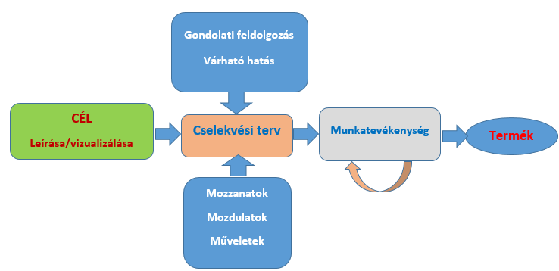
A gyakorlati oktatás folyamatának tervezése
„A munka olyan tevékenység, amely társadalmilag hasznos termék előállítására irányul,… megköveteli a kivitelezés megtervezését és ellenőrzését, meghatározott kötelmeket foglal magába és belső fegyelmet követel meg.” /Rubinstein/

Slide 18
II. A SZAKMAI GYAKORLAT PEDAGÓGIAI FOLYAMATÁNAK JELLEMZŐI
A szakképzés pedagógiájának alapvető sajátosságai (II/1. tétel)
A nevelés céltudatos és tervszerű tanári tevékenység, melynek eredményeképpen személyiségváltozás történik az egyénben.
A nevelési folyamatban értékátadás történik, - ezért fontos feladat a munkakultúra kialakítása:
konkrét szakmai feladatok megoldásának begyakoroltatása,
az önálló tanulás az önképzés jelentőségének felismertetése,
Az élethosszig tartó tanulás
  a tanulás, mint érték elfogadása
  és a tudás folyamatos megújításának igénye
A szakképzés feladata, sajátossága:
a tananyag kiválasztása és meghatározása,
  az új technológiákhoz kapcsolódó elméleti és gyakorlati ismeretek biztosítása
az eszközrendszer folyamatos megújítása
az elmélet és a gyakorlat kapcsolatának meghatározása (melyik legyen előbb?)

Slide 19

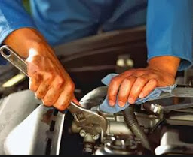
A szakképzés pedagógiájának alapvető sajátosságai
A tanítás, a tanulás meghatározott módon történő irányítását jelenti, amelynek megszervezése elsősorban a gyakorlati képzésben a mester feladata.
A gyakorlati oktatásban a hatékony/eredményes tanulás elérésének alapvető jellemzői:
A tanulás folyamatában a tapasztalat adja a biztonságot,
A tanulás során tények- fogalmak- összefüggések biztos elsajátítása,
A tudás fejlődésének következő szintje a jártasság
A szakmai képzésben a következő szint a készségek kialakulása.
A jártasságnak nevezzük az ismeretek begyakorlottságát, és az adott szakmai, tevékenység elvégzéséhez szükséges felkészültséget
a konkrét feladat megoldásában.
(Szükség van még az előző ismeretek felidézésére!)
Készségnek nevezzük a különböző munkaműveletek és cselekvések automatizált komponenseit.

Slide 20
A szakképzés pedagógiájának alapelvei
A szakképzés pedagógiai elvei:
Tudományosság és szakszerűség elve:
  Korszerű ismeretek közvetítése (tanterv, tankönyv)
  A szakmai kommunikációban szakszerű megnevezések,
  A szerszámok szabályszerű használatát, a munkavédelmi előírások betartása.
Szemléletesség elve:
  Fontos a tanulók számára a konkrét érzékszervekkel felfogható információk nyújtása. (vizualizálható, képies kommunikáció)
  Bemutatás (valamit képpel, hanggal, ízzel, tapintással szemléltetni)
  Szerszám, munkamozdulat bemutatása, magyarázata

Slide 21
A szakképzés pedagógiájának alapelvei
Az ismeretek tartósságának elve:
  az új ismeretek megszilárdítása, rögzítése ismétléssel, gyakorlással, (az ismétlések számának és helyének meghatározása)
  Az ismeretek alkalmazása ismert és nem ismert szituációkban, ez a tartós tudás garanciája.
Az elmélet és gyakorlat kapcsolatának elve:
  a gyakorlat során az elméleti ismeretek hiányosságait, vagy az ismeretek szintjét ki kell egészíteni az oktatónak.
Rendszeresség és fokozatosság elve:
  A tananyag tartalmának logikus egységekre felosztása, felépítése,
  Ismeretátadás- alkalmazás- begyakorlás- értékelés oktatói feladatok tervszerű betartása
  A technológiai sorrendben történő munkaművelet oktatása,
  az egyszerűtől a bonyolultig, és a kevesebbtől a több irányába történjen az ismeretátadás, a fejlesztés.

Slide 22
A szakképzés pedagógiai eszközei, módszerei
Alapvető pedagógiai (nevelési eszközök) módszerek:
Követelés;(következetesség a feladat kiadásában és ellenőrzésében)
Meggyőzés; (a célt elérő utak megválasztásában)
Jutalmazás-büntetés; (pozitív megerősítés, és felelősségvállalás a következményekért)
Példaadás; (a hiteles oktatót személye és viselkedése miatt érdemes követni)
Gyakorlás; (jártasságok és készségek kialakításának, és a képességek fejlesztésének fő módszere)

Slide 23
Pedagógiai célok jelentősége, alapvető sajátosságai, (II/2.tétel)
A szakmai gyakorlati oktatás megvalósításában kiemelt jelentősége van a célkitűzésnek, mind nevelési, mind pedig oktatási szempontból. (a kettő nem választható el)
A célokat úgy kell megfogalmazni, hogy a tanulók egyértelműen felismerjék azt, hogy a célt elérték és azt is, hogy mi módon adhatnak erről számot:
A célokat úgy kell meghatároznunk, hogy a tanulók figyelemmel kísérhető viselkedését, azaz a tanulók megfigyelhető cselekvéseit tartalmazzák.
A céloknak ehhez olyan feltételeket kell meghatározni, amelyek mellett a célt el kell érni.
A céloknak meg kell határozni azt a célviselkedést (magatartást, állapotot), amely mellett még elfogadható a tanulói tevékenység, produktum. (minimális kompetencia)

Slide 24
Az oktatási folyamat céljai és fő feladatai:
PEDAGÓGIAI CÉLOK | DIDAKTIKAI FELADATOK
Érdeklődés felkeltése, szakma szeretete, szakmai tudás, mint érték elfogadása | Motiváció
Szakemberré nevelés/válás, ismeretek felfogása, feldolgozása, megértése | Ismeretközlés-ismeretszerzés
Az ismeretek bevésése,- stabil tudása, megszilárdítása; rutin feladatok szintje | Rendszerezés-rögzítés
Az ismeretek biztos kezelése, feladatok/problémák önálló megoldása, önértékelés; nem rutin feladatok szintje | Alkalmazás
Eredményességre való törekvés, pontosság és megbízhatóság, a követelmények mérhető teljesítése | Ellenőrzés-értékelés

Slide 25
Mitől függ a pedagógiai cél megvalósítása:
a tanulói aktivitástól, amely szoros kapcsolatban áll
  az alapvető kompetenciák kialakításától
  együttműködési készségtől (kooperáció),
  konfliktus megoldási képességtől és a
  kommunikációs képesség fejlesztésének mértékétől,
  a gyakorlat, a tanítás-tanulás folyamat színterének állapotától (felszereltség, alkalmas hely csoport és egyéi feladatokra)

Slide 26
Célokhoz illeszthető oktatási folyamat (didaktikai) feladatainak jellemzői (II/3. tétel)
A didaktikai feladatok a tanítási-tanulási folyamat során megoldandó célok és feladatok rendszerét jelentik, jellemzően a tananyag elsajátításának aktuális állapotához kapcsolódnak.
AZ OKTATÁS FOLYAMATA
A tanítási-tanulási folyamat összetevői (más néven didaktikai feladatok):
  a motiváció;
  az ismeretközlés, ismeretszerzés;
  rendszerezés- rögzítés, (megszilárdítás);
  az alkalmazás;
  az ellenőrzés és értékelés.
A didaktikai feladatok a tanítási-tanulási folyamat során megoldandó célok és feladatok rendszerét jelentik, jellemzően a tananyag elsajátításának aktuális állapotához kapcsolódnak.

Slide 27
Motiváció
A tananyagtartalom sikeres és hatékony feldolgozása a tanuló figyelmének, érdeklődésének felkeltésével kezdődik.
A motiválás lehetőségei:
  szóbeli előadással általában NEM lehet;
  színes képek, mozgó képek bemutatásával;
  különleges eredeti darabok (új, hibás);
  új, modern, különleges szakmai tananyagtartalmak;
  a motiváció eszköztára mindenkor életkorfüggő;
  háziverseny/szakmai verseny szervezésével;
  a tanulók által készített munkadarabokból bemutató szervezésével.
A motiváció hatása, eredménye.

Slide 28
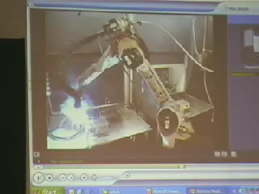
Motiválás
Mit figyeljünk meg?
egy különleges eljárás bemutatása videofelvételen (színes, mozog, újdonság, stb.);
a tanulók csendben figyelnek;
nem kell fegyelmezni.

Slide 29
Ismeretközlés-ismeretszerzés
Az ismeretközlés (itt a tanulói tevékenység az ismeretszerzés) az új tartalmak közvetítésekor történik.
Az ismeretközlés jellemzői:
mindig a korábban tanított tartalmakra (tudásra) kell építeni;
csak a már rögzített tudáshoz lehet újat kapcsolni;
a fogalmak (előzetes) ismerete meghatározó;
a tananyag feldolgozható indukció és dedukció segítségével.

Slide 30
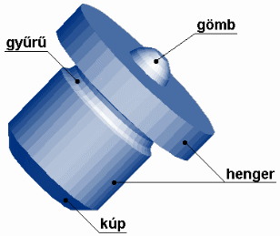
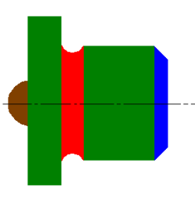
Az ismeretközlés tipikus lépései:
Egy új probléma, feladat felvetése (honnan hova szeretnénk eljutni);
elemezzük a bemutatott képet, tárgyat, megnevezzük részeit;
megbeszéljük az elkészítés lehetséges lépéseit;
az oktató elvégzi a szükséges műveleteket (közben a lépéseket szóban is kommentálja);
megbeszéljük az elkészítés tapasztalatait (például: hibalehetőségek);
a tanulók is elvégzik a munkaműveletet (közben az oktató figyeli, hogy mit csinálnak, az oktató ha kell segít, javít);
utolsó lépésként a tanár ellenőrzi és értékeli az elkészült munkákat.

Slide 31
Rendszerzés-rögzítés, (megszilárdítás)
A rögzítés során a megismert és a diákok által kipróbált műveleteket újra és újra elvégeztetjük.
A célunk az, hogy:
  a megismert tartalmak ne felejtődjenek el (megmaradjanak az emlékezetben);
  a gyakorlati műveletek egyre pontosabbak, gyorsabbak legyenek (kialakuljanak a jártasságok és a készségek).
A rögzítés eszköze az ismételt végrehajtás (ismétlés, gyakorlás).
Az ismétlés, gyakorlás során el kell kerülni a monoton tevékenységeket.
Rendszerezéssel a tanult információkat egységes egésszé alakítjuk.

Slide 32
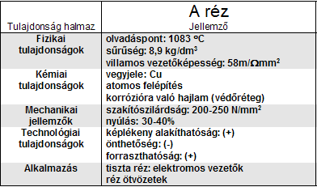
Példa rendszerzésre,
A korábban tanult anyagjellemzőket főbb tulajdonságcsoportjaik alapján rendszerezzük:
így könnyebben áttekinthető, összehasonlítható, tanulható;
minden új anyag esetében hasonló módon (táblázat) járunk el;
ezzel az anyagok (tulajdonságaik alapján) összehasonlíthatóvá válnak.

Slide 33
Rögzítés gyakorlással
A gyakorlás során a diákkal ismételten végrehajtatjuk a korábban megismert elméleti vagy gyakorlati tevékenységet.
Gyakorlás hatására fejlődik a diák tudása (kialakulnak a jártasságok és a készségek).
Gyakorláskor az oktató elsődleges feladata a diákok munkájának az előkészítése:
a megfelelő munkakörnyezet kialakítása;
a konkrét feladat kijelölése;
a tanuló munkavégzésének folyamatos ellenőrzése, azaz felügyelet;
a munkatevékenység végeredményének a tanulóval történő közös ellenőrzése és értékelése.

Slide 34
ALKALMAZÁS
Minden tanulási tevékenység végső célja az, hogy a tanuló a korábban megszerzett tudását egy feladat megoldásához fel tudja használni.
Az alkalmazás mindig önálló tanulói tevékenységet feltételez.
Az alkalmazás alapvető célja a tanulói önállóság fejlesztése.
Alkalmazás során az oktató feladata elsősorban a felügyelet és a végeredmény ellenőrzése és értékelése
Az alkalmazás lépcsőfokai:
Gyakorlás
Jártasságok készségek kialakítása (feladatmegoldások különböző szintjei)
Alkotó, produktív munka

Slide 35
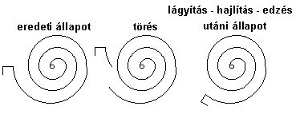
Alkalmazás
A szakmai felkészítés célja, hogy a diákok önállóan is képesek legyenek a tanult ismereteket gyakorlati feladatok, problémák megoldására felhasználni:
ha egy szakmai problémával (spirálrugó rögzítő füle letört) találkoznak, akkor azt a tanult ismereteik segítségével (lágyítás módja, edzés módja, stb.) önállóan is képesek legyenek megoldani;
lágyítás => hajlítás => edzés.
Miért alkalmazásról és nem gyakorlásról beszélhetünk?

Slide 36
Ellenőrzés-értékelés
Egyetlen tevékenység sem nélkülözheti a hatékonyság, pontosság, megbízhatóság állandó elemzését. (ellenőrzést és értékelést)
Az oktatási-képzési folyamatot az ellenőrzés és értékelés eszközeinek a segítségével vizsgálhatjuk.
Az ellenőrzés – értékelés célja:
információ gyűjtése a tanulóról (ellenőrzés);
a tanulói teljesítmény összevetése a követelményekkel (értékelés);
az értékelés számszerűsítése (például osztályozás).
Az ellenőrzés-értékelés a jelenlét ellenőrzésétől a szakmunkásvizsgáig terjedő tevékenységek rendszerét jelenti.

Slide 37
Az ellenőrzés-értékelés módszerének alapkérdései:
Fontos kérdések:
Vajon a tanulói tevékenység milyen jellemzőit kell vizsgálni?
A kijelölt terület milyen módszerekkel elemezhető?
Az ellenőrzés történhet:
  megfigyeléssel (mit tapasztalt, látott az oktató?);
  kérdésekkel (a tanulói válaszok alapján dönthető el a tanuló tudásszintje);
  írásos, rajzos feladatok megoldatásával (a helyes és a hibás megoldások arányát elemezzük);
  gyakorlati munkatevékenység kijelölésével (elemezzük a tanuló munkaütemét, munkamorálját és a munka minőségét).

Slide 38
Gyakorlati tevékenység ellenőrzése
A gyakorlati tevékenység vizsgálatához biztosítani kell az anyagot, az eszközöket, a gépeket, a dokumentációt, a biztonságos munkakörnyezetet.
Az ellenőrzés-értékelés részei:
  a munka előkészítése (tervezés, felkészítés, felkészülés);
  a munkafolyamat ellenőrzése;
  az eredmény ellenőrzése;
  a tapasztalatok összegzése.
A tanulási teljesítmény objektív, megbízható és érvényes mérése, a sokoldalú értékelés biztosítja az oktatási folyamat hatékonyságát

Slide 39
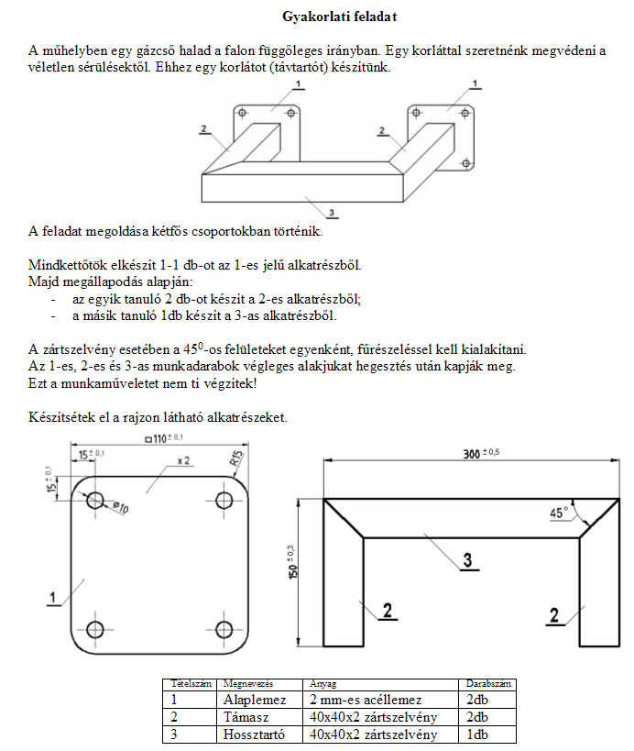
Példa gyakorlati tevékenység ellenőrzésére
Mit figyeljünk meg?
a feladat egy problémaszituációval indul;
meghatározza a feladatot;
rajzot és „műveleti utasítást” tartalmaz;
az egyéni munka mellett két tanuló együttműködését is feltételezi, méri, értékeli;
itt is készül javítókulcs.

Slide 40
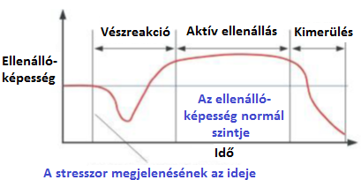
A konfliktus kezelésének jelentősége és módszertani lehetősége (9. tétel)
A konfliktus szó jelentése ellentét, vita, harc.
A konfliktus egy olyan ütközés, amely mögött igények, érzelmek, értékek, szükségletek, vélemények, nézetek szembenállása húzódik.
A konfliktus helyzet alkalmazkodást igényel
Stressz helyzet
Szorongás
Erős érzelmek
Fásultság, levertség
Gondolkodás bizonytalansága

Slide 41
Konfliktusforrások csoportjai
A konfliktusforrások csoportjai:
Alapszükségletek kielégítetlensége dominál,
Pszichológiai szükségletek kielégítetlensége dominál,
Értékrendbeli különbségek,
Érdek különbségek,
Észlelésbeli különbségből és a
Korlátozott erőforrásokból következő konfliktus
Kevésbé gyakori

Slide 42
Konfliktusforrások szintjei
Tárgyilagos szintről akkor beszélünk, amikor a felek között a vitatott konkrét dolgok, információk, tények, adatok cseréje, vagy értelmezése vált ki konfliktust. | TÁRGYILAGOS SZINT Számok Adatok Tények
Kapcsolati szintnél a személyiségünk jellemző viselkedése jelenik az adott konfliktushelyzetben. Rávilágít arra, hogy az egyik fél hogyan viszonyul a másikhoz, mit tart vagy gondol róla. Ez közvetlenül a közlés módjában, a gesztikulációban és mimikában, a testtartásban és hanglejtésben mutatkozik meg. | KAPCSOLATI SZINT Érzelmek Értékek Igények Szükségletek Vélemények Nézetek

Slide 43
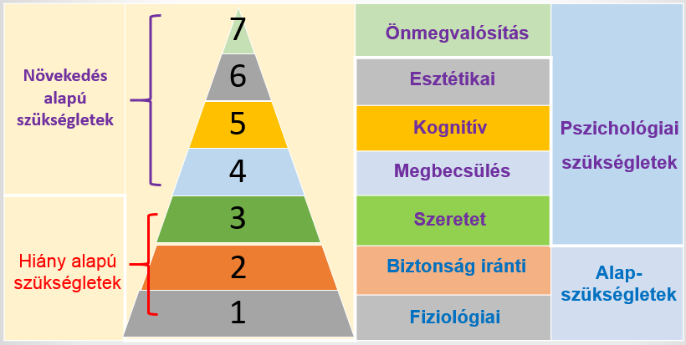
A szükségletek szintjei és alapelemei
I. hiány alapú szükségletek:
Fiziológiai: éhség, szomjúság, szexualitás
Biztonsági: fizikai védettség, kiszámíthatóság
Szeretet: gyengédség, viszonzott szeretet
II. növekedés alapú szükségletek:
Elismerés: önbecsülés, mások elismerése, hírnév, becsvágy
Kognitív: tudni, érteni, megismerni
Esztétikai: szimmetria, rend, szépség
Önmegvalósítás szükséglete: elérni a bennünk rejlő lehetőségeket
Notes:
A 7 szint
I. hiány alapú szükségletek:
Fiziológiai szükségletek: éhség, szomjúság, szexualitás
Biztonsági szükségletek: fizikai védettség, kiszámíthatóság
Szeretet, valahová tartozás szükséglete: gyengédség, viszonzott szeretetkapcsolat
Elismerés szükséglete: önbecsülés, mások elismerése, hírnév, becsvágy
II. növekedés alapú szükségletek:
Kognitív szükségletek: tudni, érteni, megismerni
Esztétikai szükségletek: szimmetria, rend, szépség
Önmegvalósítás szükséglete: elérni a bennünk rejlő lehetőségeket

Slide 44
Konfliktuskezelési módok
A konfliktushelyzetek megoldásának (megküzdési stratégiák) három fő formája:
Problémamegoldó: (a szituáció megváltoztatása, új szempontok keresése)
Érzelmi: (rajtunk kívül álló okok hozzák létre a szituációt, pl. halál, baleset)
Támogatást kereső: mástól (hiteles, kompetens,ügyesebb, okosabb) kérünk segítséget a szituáció feloldásához
Tovább elemezve kialakult az öt fő konfliktuskezelési típus:
    a versengő,
    a problémamegoldó,
    kompromisszumra törekvő,
    elkerülő,
    alkalmazkodó.
Ezeket konfliktus kezelési stratégiákat a személyes igények érvényesítése és az együttműködési készség minősége alapján lehet meghatározni (Thomas-Killman).
Notes:
A problémamegoldó konfliktusmegoldás az, amelyik legjobban alkalmazkodik az adott helyzethez. Ennek egyik formája, amikor a konfliktus szituációt változtatjuk meg, tehát cselekvéses választ adunk, pl. munkahelyi konfliktusok megoldásakor új munkahelyet választunk. E csoportba tartozik az is, amikor a konfliktus helyzeteket különböző szempontok szerint elemzi a személy és képes vagy gondolati vagy érzelmi síkon új nézőpontot behozni a folyamatba.
Az érzelmi konfliktus-megoldási módok akkor segítenek a helyzet feloldásában, ha rajtunk kívül álló okok hozzák létre a szituációt, ilyen pl. a halál, baleset stb., ekkor az érzelmek megélése oldja a gyászt vagy a fájdalmat. Azonban érzelmek kiélésének van negatív lehetősége is, pl. amikor az érzelmeket ívással, droggal vagy dohányzással vezetjük le.
A támogatáskérés olyan konfliktuskezelési mód, amikor valaki mástól, aki ügyesebb, okosabb, kérünk segítséget a szituáció feloldásához. Így sokszor megjelenik a tekintély, a kompetencia vagy a szociális erő élménye a másik személyhez kapcsolódóan, amely kiváltja a támogatáskérést az egyénből

Slide 45
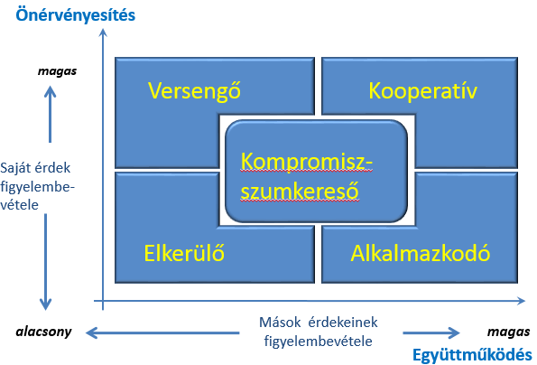
Konfliktuskezelési stratégiák
Notes:
A versengő vagy más néven önérvényesítő (győztes-, vesztes játszmák) stílus esetében saját szándékaink megvalósításáért mindent megteszünk, a másik törekvéseivel szemben. Ennek akkor lehet előnye, amikor például egy vezető pontosan látja, hogy milyen döntéseket kell meghoznia ahhoz, hogy az irányítása alatt álló szervezet sikeres legyen, és döntéseiért vállalja felelősséget is.
Az alkalmazkodó (vagy engedékeny) stílus mögött olykor erőtlenség, önbizalomhiány, közömbösség, passzivitás áll, de előnyös lehet beosztottként ez a magatartás, ha az illető szereti, mert biztonságot ad neki, ha megmondják neki, mit kell csinálni, és azt rendben végrehajtja. Így kimarad a konfliktus okozta feszültségekből.
Az elkerülő magatartás fakadhat abból, hogy az érintett úgy véli; nincs most energiája, ideje ezzel a problémával foglalkozni, vagy úgy gondolja, hogy a dolog nem az ő hatáskörébe tartozik. Ennek előnye abban lehet, hogy időt nyer, vagy kitér a konfliktus szituációból, arra számítva, hogy az ő nélküle is megoldódik.
A kompromisszumkereső stílus feltételezi, hogy a résztvevők kölcsönösen figyelembe veszik egymás igényeit, amikor mindenki lead saját igényeiből, akkor jutunk a kompromisszumhoz, ami egy ideig mindegyik félnek megfelelő megoldást jelent. Ami kölcsönös bizalmat és elfogadható igazságot feltételez.
A kooperatív, azaz együttműködő stílus a legoptimálisabb formája a konfliktus kezelésének. Célja, hogy a felek közös megegyezéssel, mindenki szempontjait figyelembe véve egyeztessenek érdekeket, szükségleteket, szándékokat és így már a közös cél megvalósítása irányába tudnak együttműködni.
Látható, hogy mindegyik megoldási stílusnak vannak előnyei, hátrányai. Végig kell gondolni adott helyzetben melyik felel meg legjobban az erőszakmentes megoldásnak.

Slide 46
A konfliktuskezelés folyamat lépései
A konfliktuskezelés folyamatát négy lépésben határozhatjuk meg:
  A konfliktus felismerése.
  Szempontváltás a konfliktus értelmezésében.
  A megoldás keresése.
  A megoldás együttes kialakítása.
Notes:
A konfliktusok felismerése jelentős pedagógiai feladat, hiszen sokszor az oktató nem éli meg konfliktusnak azt a szituációt, amelyben tanulója feszültséget él át. A konfliktusban fontos, hogy társak között lép fel az ellentét vagy pedig az oktató és tanuló között jelenik meg konfliktus. A tanulók közötti konfliktus felismerésénél elfogadható pedagógiai magatartás, ha az oktató kivár és figyelemmel kíséri a konfliktus megoldásának esélyeit. Ha az mélyül, természetesen közbeavatkozhat. Az oktató és a tanuló közötti konfliktus sem minden esetben ismerhető fel könnyen, ezért fontos, hogy a mester figyelje tanítványa reakcióit. Az aktivitás hiánya jól jelezheti, hogy a tanuló konfliktus helyzetet él meg. Ha sikerült felismerni a konfliktus tartalmát érdemes végiggondolni érték, érdek vagy érzelmi alapú a kialakult helyzet vagy más pszichológiai jellemző húzódik meg mögötte, pl. biztonsághiány.
A szempont váltás a megoldás előkészítésének első lépése. Ha az oktató felismerte a konfliktus tartalmát, akkor a tartalomhoz képest kell szempontot váltani. Érzelmi alapú konfliktusok esetén gondolati síkra kell terelni a konfliktust, vagyis át kell fogalmazni az indulatokat racionális gondolattá. Érték alapú (érdek) konfliktusok esetén a kísérő érzelmeket kell megkeresni és azt felszínre hozni és ez adja a szempontváltás esélyét.
Megoldások keresésekor mind az érzelmi, mind a racionális szempontokat érdemes együtt kezelni. Természetesen fontos, hogy az adott problémára valamilyen javaslat szülessék. A felmerülő lehetséges megoldások többnyire az egyik félnek kedveznek, ezért arra kell törekedni, hogy az adott konfliktus negatív oldalát csökkentsük, ez által a vesztes-győztes helyzet veszít jelentőségéből. A megoldások keresésénél a konfliktus pozitív vonásaira építünk, akkor a probléma megoldás eredményes lehet, amely a fejlődést hordozza magában.
A megoldás együttes kialakítása a mester tudatos pedagógiai munkájának a csúcsa. A tanítványa és közte kialakult konfliktusban már megtalálta a megoldást, de segít tanítványának abban, hogy ő is az adott megoldás irányába forduljon. A tanulói aktivitás felerősítése segítheti a konfliktus lezárását. Az együttes kialakítása a

Slide 47
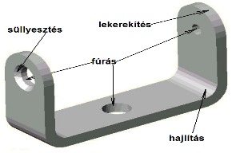
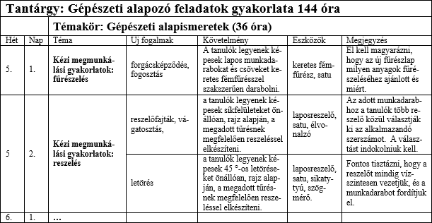
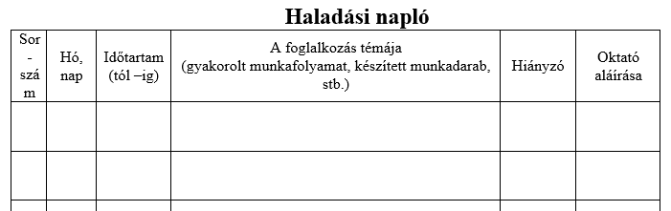
A szakmai gyakorlatok tervezésének pedagógiai jellemzői (II/12 tétel)
A szakmai gyakorlat célja, hogy a termelési folyamatokkal
megismertesse a tanulókat, akik így a technológiai sorrendet
és a munkafolyamatokat is megismerik.
A gyakorlati foglalkozásokra való konkrét tervezés alapja a tanügyi dokumentációk ismerete, pl.:Tanterv/tanmenet, haladási napló
A foglalkozások tervezésekor a mesternek pontosan látnia kell azt a folyamatot, mely során a tanulók a képzési idő végére képesek lesznek a munkafeladatokat elvégezni

Slide 48
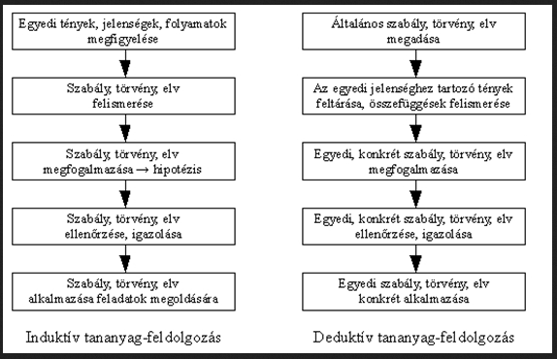
A gyakorlatok tervezésekor induktív vagy deduktív úton alakíthatjuk ki a gyakorlatot:
Indukció, dedukció; Két „ellentétes irányú” logikai következtetési eljárás.
Az induktív következtetés az egyedi esetekből kiindulva halad az általános törvényszerűségek felé, melyek egyben az egyedi esetek magyarázatai is lesznek.
A deduktív eljárás a már ismert általános törvényszerűségből következtet,
- ad magyarázatot - az egyedi esetekre.
Általánosítás
Konkretizálás

Slide 49
A termelési folyamat elemei
A biztos gyakorlati tudás alapozza meg a szakemberek szakmai műveletekben való jártasságát, készségét, amelyhez kapcsolódik a szakmai beválás.
A termelési folyamat elemei:
Munkafolyamat: (a termelési folyamat munkával kitöltött része)
Munkaművelet: (a munkafolyamat önálló, jól elhatárolható része)
Műveletelem: (A munkaművelet a legkisebb jól elhatárolható része, amelynek időtartama mérhető)
Munkamozdulat: (a munkavégzés legkisebb része, pl. nyúlás, megfogás, járás. A munkamozdulat megfigyelhető de közvetlenül nem mérhető.)

Slide 50
A gyakorlati foglalkozása típusai
A gyakorlati foglalkozásai típusai nagymértékben befolyásolják a pedagógiai folyamatot. Három fő típust különböztetünk meg:
Az új ismeretek és műveletek elsajátítására szolgáló gyakorlat.
Az ismeretek és műveletek alkalmazására szolgáló gyakorlat.
Ellenőrző gyakorlat.
Az új ismeretek és műveletek elsajátítása:
a tanulók érdeklődésének felkeltése és motiválása, célok, követelmények megfogalmazása,
az új ismeretek, műveletek feldolgozása:
  az új ismeretek közlése, (általában induktív módon)
  az új műveletek bemutatása, elemzése és a munkaműveletek részekre bontása.
a tanulók végzik a munkaműveleteket, tanári felügyelettel. (megszilárdítás)

Slide 51
Az ismeretek és műveletek alkalmazása:
A gyakorlat céljának megfogalmazása,
A gyakorlathoz szükséges ismeretek felidézése,
A kiadott feladatok gyakorlati végrehajtása;
  a tanulók munkát végeznek, gyakorolnak,
  a tanár figyelemmel kíséri tevékenységüket,
  az esetleges hibákat javítja és folyamatosan ellenőriz.
  megszilárdítás, rendszerezés
Az értékelés, amelyet mind csoportra, mind egyénekre vonatkozóan el kell végezni.

Slide 52
Az ellenőrző gyakorlat:
Az ellenőrzés célja, a tanulók tudásszintjének és gyakorlati tevékenységének megismerése, mérése, az eredmények megerősítése.
Az ellenőrzés módjának megfelelően csoportok, illetve egyének kapnak feladatokat, majd:
az oktató pontosan meghatározza az ellenőrző gyakorlat célját, formáját,
megadja az ellenőrzési szempontokat
a tanulók, (csoportok) megoldják a feladatokat, amelyet a tanár ellenőriz.
a tanuló, (csoport) munkájának, teljesítményének értékelése
az értékelés jeggyel és indoklással,történik. a célkitűzéstől függően.

Slide 53
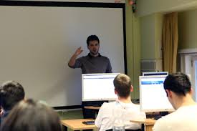
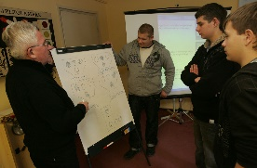
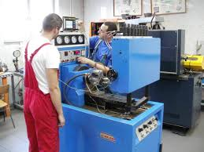
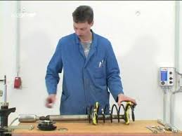
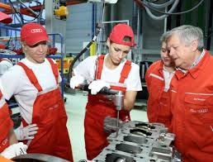
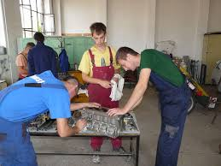
III. A SZAKMAI GYAKORLAT MÓDSZERTANI FELADATAI
A módszerek tudatos alkalmazásának általános jellemzői (III/1 tétel)
A gyakorlati oktatás célja az, hogy a tanulókat az adott szakmában felkészítse az önálló, megfelelő minőségű munkavégzésre.
A módszereket csoportosíthatjuk az ismeretátadás szempontja szerint:
szóbeli módszerek:
      bemutatás jellegű módszerek:
gyakorlás jellegű módszerek:

Slide 54
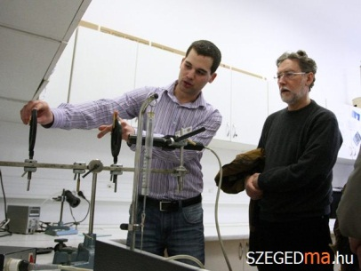
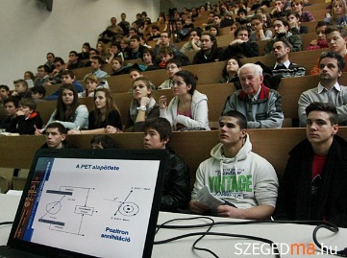

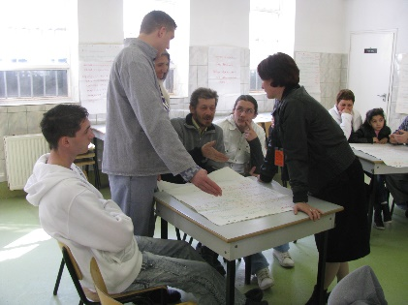
Általános, szóbeli módszerek és főbb jellemzői:
Magyarázat: az oktató szóbeli kifejtése,
ahol lépésről lépésre mutatja be
az oksági összefüggéseket.
(leíró, értelmező, ok-feltáró)
Előadás, elbeszélés, esetismertetés:
egy esemény vagy eseménysor szemléletes elmondása,
amely tényanyagra épül. Célja, hogy
példán keresztül, részletesen bemutassa
az összefüggést.
Beszélgetés, megbeszélés: a tanuló és az oktató közös tevékenysége, ahol a tanulók önerejükből jutnak el az új összefüggések felismeréséhez.

Slide 55
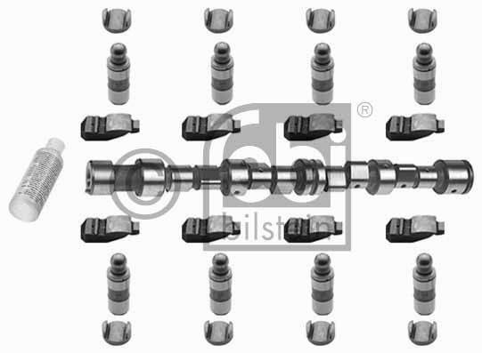
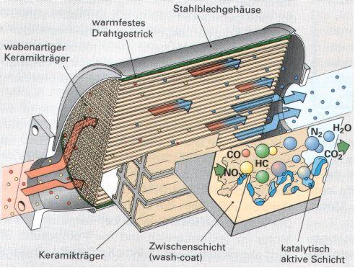
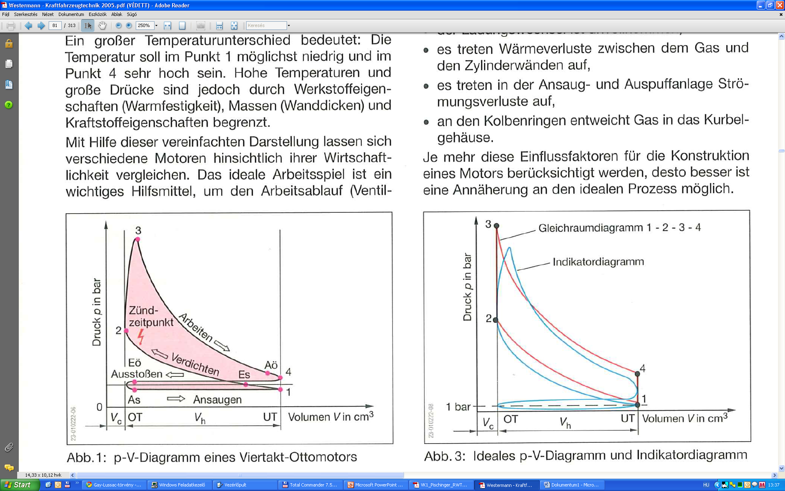
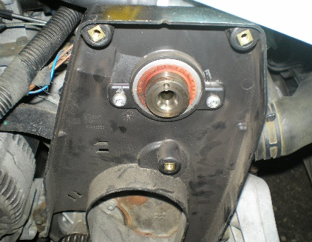
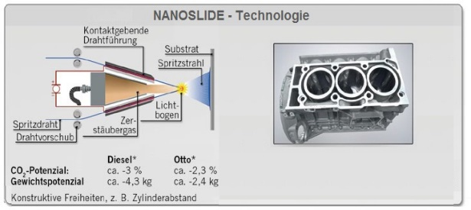
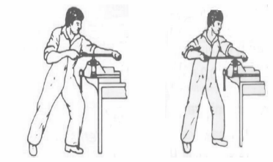
A bemutatás módszerének jellemzői
A bemutatás módszere különösen fontos egy új téma bevezetésekor, hiszen ekkor még hiányoznak a tanulók tapasztalatai. Nem tudják, milyen tulajdonságai vannak a tárgynak, a szerszámnak, a gépnek.
A bemutatás két tanári tevékenységet foglal magában:
Az oktató az ismeretközlés során szemléltető eszközöket (eredeti munkadarab, fénykép, videó, stb.) használ.
Az oktató demonstrálja az elvégzendő munkamozdulatot. Ezzel a tanuló számára olyan mintát ad, amelyet a diáknak (először) utánoznia kell.

Slide 56
A gyakorlás módszer jellemzői
A gyakorlás, amely a jártasságok és készségek kialakítását teszi lehetővé, ezért a szakmai gyakorlatokon jelentős szerepe van.
A gyakorlás során az alábbi szempontokat kell figyelembe vennünk:
  A gyakorlás mindig tervszerű és rendszeres jellegű
  Milyenek a tanulók előzetes ismeretei?
      szükséges ismeretek felmérése, pótlása
  Ismertetni kell a gyakorlás célját, az elvárt követelményeket
  A gyakorlás az egyszerű műveletektől halad a komplex műveletekig
      az oktató figyelemmel kíséri a gyakorlást és javítja a hibát
      a gyakorlás folyamatában a pontosság betartása elengedhetetlen követelmény
  A gyakorlás eredményét (részeredményeket is) ellenőrizni kell
  A gyakorlás módjait váltogatni kell egy feladaton belül is
  A gyakorlás során a tanulói szerepeket célszerű cserélni.
A gyakorlás akkor lesz eredményes, ha sikerélménnyel is párosul.

Slide 57
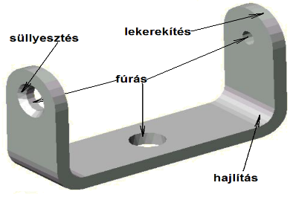
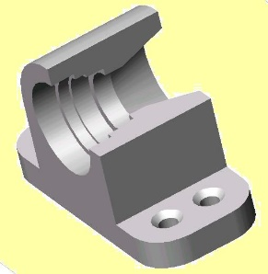


A munkáltató foglalkozások jelentősége (III/2 tétel)
A pedagógiai munka egyik fő célkitűzése, hogy aktivizálja a tanulókat a tanulási folyamatban.
A munkáltató foglalkozások jellemzője, hogy szimulálja a termelő tevékenységet. Erre egy lehetőség a tárgyi eljárás módszer alkalmazása:
A tanulók alkatrészek, illetve produktív termékek sorozatának révén jutnak a szükséges gyakorlati ismerethez
A tárgyi eljárás formái
Egy adott tárgyon több művelet megtanítása, majd más tárgyakon újabb műveletek elsajátítása
Többféle munkadarab elkészítése az egyszerűtől a nehezebbig, ahol egy-egy fokozat csak egy-két új alapművelet elsajátítását követeli meg.
Feladat: fúrás

Slide 58

Célorientált munkavégzés jelentősége a képzésben (III/3. tétel)
Az eredményesség a munkaerőpiacon attól függ, hogy a tanuló megtanulta-e a célok figyelembevételét egy adott feladathoz kapcsolódóan, és elsajátította a szükséges kompetenciákat.
A tanulók egy-egy alapműveletet gyakorolnak a kívánt jártasságok és készségek kialakulásáig. Erre jó módszer a műveleti eljárás alkalmazása:
A műveleti eljárás formái:
Hogyan valósítható meg a műveleti eljárás ennél a munkadarabnál?
A tanulók egy munkadarabon (improduktív munkában) gyakorolnak egy munkaműveletet a magas begyakorlottság fokig.
A tanulók produktív termékeken egy-egy alapműveletet gyakorolnak, a következő műveletet egy félretett és újra elővett félkész terméken folytatják.
Szalagszerű termelésben az alapműveleteket egymás után, a készség szintjéig begyakorolják (a tanulók előre elkészített forgatókönyv szerint cserélnek helyet a technológiai folyamatban).

Slide 59

A munkavégzés önállóságának jelentősége (III/5. tétel)
A megtanult munkafolyamat vagy művelet önálló elvégzése egyéni munkaformában sikerélményhez juttatja a tanulót.
Az önállóság mértékét meghatározza a pontos, precíz munkavégzés! Ennek elsajátításához segít, a műveleti komplex eljárás alkalmazása
A tárgyi és a műveleti eljárás kombinált alkalmazása. Az alapműveletek gyakorlását munkafeladatok elvégzésével kapcsoljuk össze.
A gyakorlatban legtöbbször úgy alkalmazzák, hogy több alapművelet (M1, M2, M3, stb.) tanulása után valamilyen komplex munkafeladatot, tárgyat (T1, T2, stb.) készítenek a tanulók.
M1 ⇒ M2 ⇒ M3 ⇒ T1 ⇒ M4 ⇒ M5 ⇒ M6 ⇒ T2 ⇒ …
Hogyan alkalmazható ez az eljárás erre a (T1) munkadarabra?
(Mik lennének itt az M1, M2, … műveletek?)
Melyik (az M vagy a T) lehet produktív munka?

Slide 60

A gyakorlati foglalkozások szervezésének jellemzői (III/9. tétel)
Az oktató az adott témaegység áttekintése után építheti fel, és szervezheti meg a gyakorlatokat úgy, hogy a célok, amelyeket a napi gyakorlatokhoz rendel, megfeleljenek az elsajátítandó szakmai követelményeknek.
Alapelvként a tapasztalatszerzésre építünk
a gyakorlatok szervezése folyamán,
amelynek célra orientáltnak,
az adott cél által vezéreltnek kell lennie
Az eredményes feladat végrehajtás megelégedettséggel tölti el a tanulót, ami igen jó motiváló tényező.
A gyakorlatok szervezése/vezetése során a mesternek az egyéni képességeket is figyelembe kell venni, különösen az összetett gyakorlati feladatok kiadásakor.

Slide 61
A gyakorlatok vezetéséhez szükséges az időkeret meghatározása
Az időkeret kitöltése az oktatótól is gyakorlatot kíván. Az időterv elkészítését segíti, ha az alábbi szempontokat vesszük figyelembe:
az egyes munkafázisokhoz mennyi időre van szükség. (Az oktatóhoz viszonyítva, azt legalább háromszoros idővel tervezze.)
Az eszköz- listakészítésnél vegyük figyelembe, a tanulói létszámot is és ahhoz tervezzük a munkafeladatokat. (forgószínpad szervezés is lehetőség)
Ellenőrizzük működnek-e az eszközök, gépek, megfelelő-e a beállítás
Az időfelhasználást kövessük figyelemmel és ellenőrizzük, hogy a tervezett idő milyen eltérést mutat a lebonyolított gyakorlathoz viszonyítva.
Tervezzünk előre nem látható eseményekre is idő

Slide 62

A foglalkozás felépítése
A gyakorlati foglalkozás három, egymástól jól elkülöníthető részből áll:
  Bevezető foglalkozás: motiválás, cél- feladat/gyakorlat- követelmény megfogalmazása
  A tanulók gyakorlatai: szükséges alapanyagok, eszközök-szerszámok kiadása, kontrollált munkavégzés, ellenőrzési szempontok
  Befejező foglalkozás: a munkanap folyamatának eseményeinek elemzése/megbeszélése, értékelése
A gyakorlati foglalkozások tervezése során fontos tényező a tanulók munkahelyének kialakítása.:
A munkahelyi körülmények, a biztonságos, egészséges munkavégzés feltételeinek megteremtése
Különösen fontos a munkavédelmi előírások betartása és a baleset megelőzése.

Slide 63
KÖSZÖNÖM A FIGYELMET!

Slide 64
I/2. tétel: Ismertesse az ember tanulási, megismerő tevékenységének módjait és jellemzőit!
Ön akkor sajátította el a tananyagot, ha képes:
megfogalmazni, miben van szerepe a megismerő tevékenység hátterébe húzódó
lelki (pszichikus) folyamatnak,
Példát mondani ezzel kapcsolatban mi az oktató feladata,
a megismerő folyamat pszichikus elemeit felsorolni,
Az egyes pszichikus elemeket röviden jellemezni, és példát mondani a kapcsolható
oktatói feladatra.

Slide 65
1.3. Ismertesse a XXI. századi kompetencia fogalmát és elemeit!
Ön akkor sajátította el a tananyagot, ha képes:
megfogalmazni, hogy mit értünk kompetencia alatt,
felsorolni három jellemző kulcskompetenciát,
megfogalmazni, hogy a kommunikációs kompetencia milyen képességet jelent,
példát mondani a beszédet jellemző szociális normáira,
meghatározni, hogy az együttműködési kompetencia milyen képességek együttesét jelenti,
felsorolni, hogy a kooperatív módszer milyen jellemzők begyakorlását teszi lehetővé,
megfogalmazni a problémamegoldó kompetencia lényeges jellemzőit.

Slide 66
1.7. tétel: Ismertesse a pedagógiai (tanítás – tanulási-) folyamat pedagógiai alapfeladatait és pedagógiai munkára vonatkozó főbb jellemzőket!
Ön akkor sajátította el a tananyagot, ha képes:
megfogalmazni, hogy az oktatási folyamatban mi a személyiségváltozás előidézésének egyik fontos eszköze,
felsorolni azokat az oktatói tevékenységeket, amelyek a tanulásirányítás fontos elemei,
felsorolni az oktató három legjellemzőbb tanórai tevékenységét, feladatát,
példán keresztül jellemezni a motiválás oktatói feladatát,
példán keresztül jellemezni az aktivizálás oktatói feladatát,
példán keresztül jellemezni a megerősítés oktatói feladatát.

